Slide 1

Министерство образования и науки РФ
ФГБОУ ВО «Кузбасский государственный технический университет им. Т.Ф. Горбачева»
Кафедра прикладных информационных технологий (ПИТ)
Направление подготовки: 09.03.03 – Прикладная информатика
Курсовая работа
«РАЗРАБОТКА ПРОГРАММНОГО МОДУЛЯ ДЛЯ ОБРАБОТКИ ТЕКСТОВОЙ ИНФОРМАЦИИ»
Выполнили: ст-ты гр. ПИб-1512 Минлигареев М.А. и Гулёв Д.М.
Принял: проф. каф. ПИТ Ещин Е.К.

Slide 2

Оглавление
Реферат
Техническое задание
Описание программы
Логическая структура
Фрагменты текста
Интерфейс программы
Фрагменты аудиовизуальных отображений, порождаемых программой
Тестовый пример
Заключение
Список литературы
Курсовая работа
«РАЗРАБОТКА ПРОГРАММНОГО МОДУЛЯ ДЛЯ ОБРАБОТКИ ТЕКСТОВОЙ ИНФОРМАЦИИ»

Slide 3
Реферат
В оглавление
Авторы:
Студенты группы ПИб-152 Минлигареев М.А. и Гулёв Д.М.
Правообладатель:
Федеральное государственное бюджетное образовательное учреждение высшего образования «Кузбасский государственный технический университет имени Т.Ф. Горбачева» (КузГТУ)
Программа:
Программный модуль для обработки текстовой информации
Аннотация:
Программа предназначена для обработки текстовой информации по усмотрению пользователя
Использование данной программы позволяет:
Произвести обработку текстовой информации по возможностям, указанным далее
Курсовая работа
«РАЗРАБОТКА ПРОГРАММНОГО МОДУЛЯ ДЛЯ ОБРАБОТКИ ТЕКСТОВОЙ ИНФОРМАЦИИ»
Тип ЭВМ
Язык
ОС
Объём ПО
IBM PC совместимый
DELPHI
Microsoft Windows 2000/XP/7/Vista/8/8.1/10
3.2Мб

Slide 4
Техническое задание
В оглавление
Задача:
Задачей курсовой работы является разработка программного модуля для обработки текстовой информации
Цель:
Целью научно-исследовательских работ является получение новых и дополнение уже имеющихся знаний по данной теме для грамотного выполнения курсовой работы по дисциплине «Информатика и программирование»
Входные и выходные данные:
Курсовая работа
«РАЗРАБОТКА ПРОГРАММНОГО МОДУЛЯ ДЛЯ ОБРАБОТКИ ТЕКСТОВОЙ ИНФОРМАЦИИ»
Входные данные
Выходные данные
Вводимая с клавиатуры текстовая информация;
Загружаемый пользователем файл документа
Преобразованная текстовая информация;
Сохраняемый пользователем файл документа;
Характеристика документа

Slide 5
Техническое задание
В оглавление
Обоснование необходимости проведения научно-исследовательских работ:
В результате анализа предметной области было установлено, что необходимо разработать программный модуль (программное обеспечение), используемый для обработки текстовой информации, отвечающий приведённым далее требованиям
Выбор языков программирования:
Программный модуль для обработки текстовой информации должен быть разработан в инструментальной среде программирования Embarcadero на языке программирования Delphi
Требования к составу и параметрам технических средств:
Для стабильного функционирования программного модуля рекомендуется использовать электронно-вычислительные машины со следующей минимальной конфигурацией:
центральный процессор с частотой не ниже 500 МГц;
не менее 256 МБ оперативной памяти;
жесткий диск с объёмом не менее 16 ГБ;
монитор с разрешением не менее 1024x768 точек;
клавиатура;
мышь
Курсовая работа
«РАЗРАБОТКА ПРОГРАММНОГО МОДУЛЯ ДЛЯ ОБРАБОТКИ ТЕКСТОВОЙ ИНФОРМАЦИИ»

Slide 6
Техническое задание
В оглавление
Требования к характеристикам:
Разрабатываемый программный модуль должен:
быть свободно-распространяемым;
работать под управлением операционных систем семейства Windows, включая версии: 2000, XP, Vista, 7, 8, 8.1, 10;
иметь простой и доступный интерфейс пользователя;
иметь возможность редактирования текстовых файлов с расширением «.txt» и «.rtf»;
иметь способность создавать, открывать и сохранять текстовые файлы;
иметь набор функциональных инструментов для взаимодействия с текстовой информацией, а именно:
вырезание выделенного текста;
копирование выделенного текста;
вставка текста из буфера обмена;
отмена последнего действия;
настройка печати и, непосредственно, сама печать документа;
шифрование и дешифрование текста;
исправление текста, в случае его ввода с английской раскладки клавиатуры на русскую и наоборот;
инструменты форматирования текстовой информации, а именно:
выбор цвета текста;
выбор шрифта текста;
выбор выравнивания текста;
выбор выделения текста (полужирный, курсивный, подчёркнутый)
Курсовая работа
«РАЗРАБОТКА ПРОГРАММНОГО МОДУЛЯ ДЛЯ ОБРАБОТКИ ТЕКСТОВОЙ ИНФОРМАЦИИ»

Slide 7
Техническое задание
В оглавление
Стадии и этапы разработки:
№ | Содержание работы | Срок | Исполнитель этапа разработки
1 | Исследование концепций программных модулей для обработки текстовой информации и имеющихся на сегодняшний день решений | 1-2 недели | Минлигареев М.А., Гулёв Д.М.
2 | Выработка собственного решения | 3-я неделя | Минлигареев М.А., Гулёв Д.М.
3 | Выработка технического задания | 4-я неделя | Минлигареев М.А., Гулёв Д.М.
4 | Разработка алгоритмов решения задачи | 5-7 недели | Минлигареев М.А., Гулёв Д.М.
5 | Разработка программного кода | 8-10 недели | Минлигареев М.А., Гулёв Д.М.
6 | Разработка дизайна и отладка | 8-10 недели | Минлигареев М.А., Гулёв Д.М.
7 | Выработка пояснительной записки к программному модулю для обработки текстовой информации | 11 неделя | Минлигареев М.А., Гулёв Д.М.
8 | Сдача и защита курсового проекта | 12 неделя | Минлигареев М.А., Гулёв Д.М.
Курсовая работа
«РАЗРАБОТКА ПРОГРАММНОГО МОДУЛЯ ДЛЯ ОБРАБОТКИ ТЕКСТОВОЙ ИНФОРМАЦИИ»

Slide 8

Описание программы
В оглавление
Наименование и расширение:
Программный модуль носит название «APPostate» и имеет расширение «.exe»
Перспективность использования:
Программный модуль представляет собой простой в использовании текстовый редактор, который способен вытеснить стандартное приложение «Блокнот» из пользовательского обращения с ПК ввиду того, что он представляет его дополненную полезными функциями реализацию
Курсовая работа
«РАЗРАБОТКА ПРОГРАММНОГО МОДУЛЯ ДЛЯ ОБРАБОТКИ ТЕКСТОВОЙ ИНФОРМАЦИИ»

Slide 9
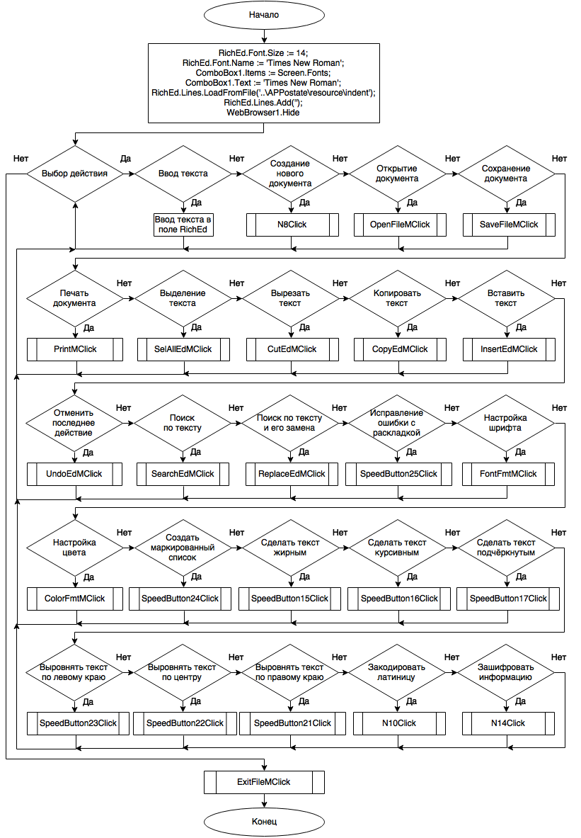
Логическая структура
В оглавление
Курсовая работа
«РАЗРАБОТКА ПРОГРАММНОГО МОДУЛЯ ДЛЯ ОБРАБОТКИ ТЕКСТОВОЙ ИНФОРМАЦИИ»
Алгоритм выбора действия после запуска программы

Slide 10
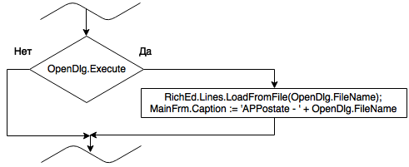
Логическая структура
В оглавление
Курсовая работа
«РАЗРАБОТКА ПРОГРАММНОГО МОДУЛЯ ДЛЯ ОБРАБОТКИ ТЕКСТОВОЙ ИНФОРМАЦИИ»
Алгоритм
открытия
документа

Slide 11
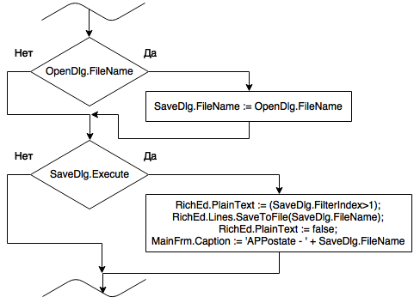
Логическая структура
В оглавление
Курсовая работа
«РАЗРАБОТКА ПРОГРАММНОГО МОДУЛЯ ДЛЯ ОБРАБОТКИ ТЕКСТОВОЙ ИНФОРМАЦИИ»
Алгоритм
сохранения
документа

Slide 12
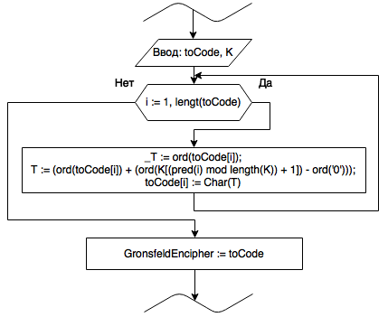
Логическая структура
В оглавление
Курсовая работа
«РАЗРАБОТКА ПРОГРАММНОГО МОДУЛЯ ДЛЯ ОБРАБОТКИ ТЕКСТОВОЙ ИНФОРМАЦИИ»
Алгоритм
шифрования
информации

Slide 13
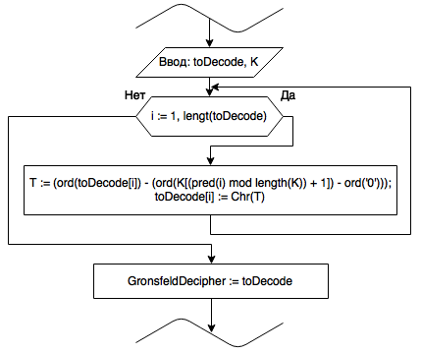
Логическая структура
В оглавление
Курсовая работа
«РАЗРАБОТКА ПРОГРАММНОГО МОДУЛЯ ДЛЯ ОБРАБОТКИ ТЕКСТОВОЙ ИНФОРМАЦИИ»
Алгоритм
дешифрования
информации

Slide 14
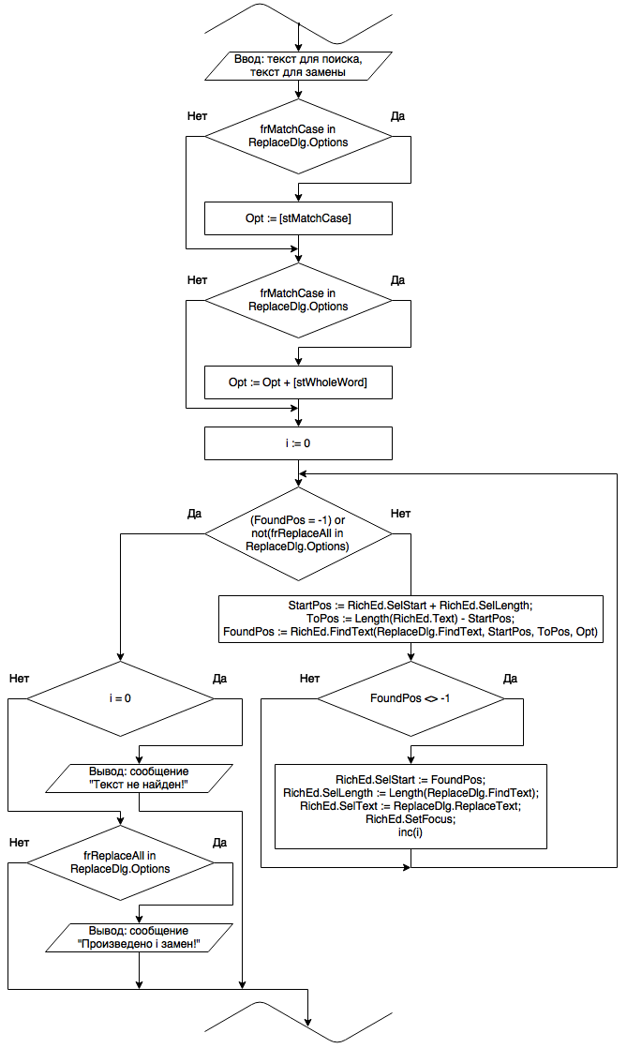
Логическая структура
В оглавление
Курсовая работа
«РАЗРАБОТКА ПРОГРАММНОГО МОДУЛЯ ДЛЯ ОБРАБОТКИ ТЕКСТОВОЙ ИНФОРМАЦИИ»
Алгоритм
поиска и замены
текста

Slide 15
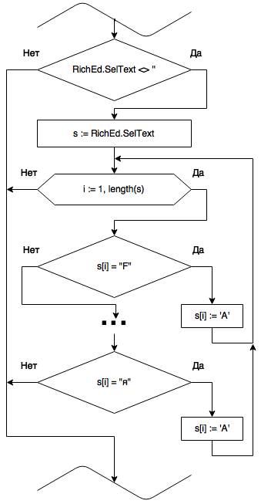
Логическая структура
В оглавление
Курсовая работа
«РАЗРАБОТКА ПРОГРАММНОГО МОДУЛЯ ДЛЯ ОБРАБОТКИ ТЕКСТОВОЙ ИНФОРМАЦИИ»
Алгоритм
исправления
текста в случае его ввода с другой раскладки

Slide 16
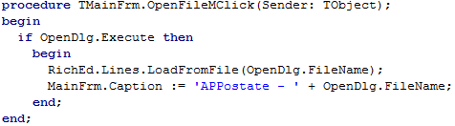
Фрагменты текста
В оглавление
Курсовая работа
«РАЗРАБОТКА ПРОГРАММНОГО МОДУЛЯ ДЛЯ ОБРАБОТКИ ТЕКСТОВОЙ ИНФОРМАЦИИ»
Фрагмент
открытия документа

Slide 17
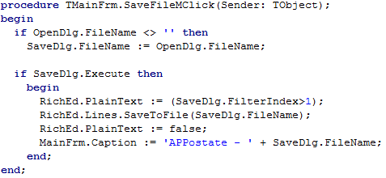
Фрагменты текста
В оглавление
Курсовая работа
«РАЗРАБОТКА ПРОГРАММНОГО МОДУЛЯ ДЛЯ ОБРАБОТКИ ТЕКСТОВОЙ ИНФОРМАЦИИ»
Фрагмент
сохранения
документа

Slide 18
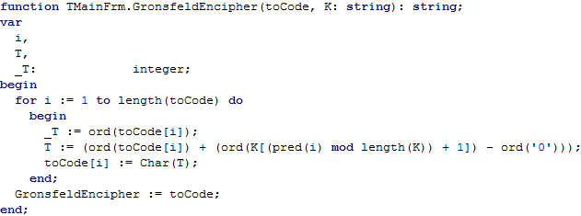
Фрагменты текста
В оглавление
Фрагмент
шифрования
информации
Курсовая работа
«РАЗРАБОТКА ПРОГРАММНОГО МОДУЛЯ ДЛЯ ОБРАБОТКИ ТЕКСТОВОЙ ИНФОРМАЦИИ»

Slide 19
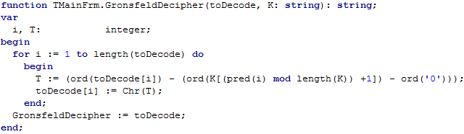
Фрагменты текста
В оглавление
Фрагмент
дешифрования
информации
Курсовая работа
«РАЗРАБОТКА ПРОГРАММНОГО МОДУЛЯ ДЛЯ ОБРАБОТКИ ТЕКСТОВОЙ ИНФОРМАЦИИ»

Slide 20
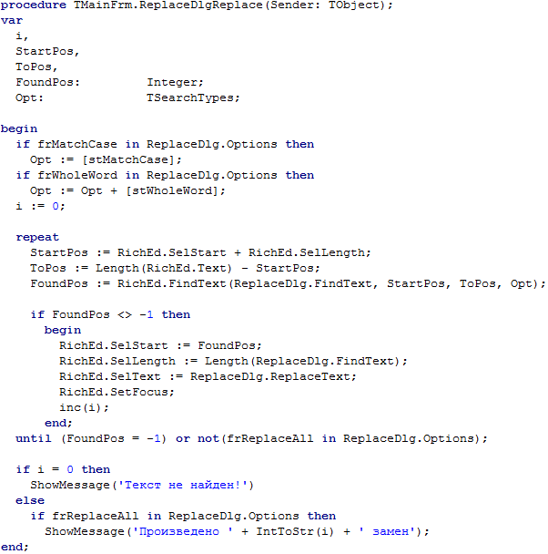
Фрагменты текста
В оглавление
Курсовая работа
«РАЗРАБОТКА ПРОГРАММНОГО МОДУЛЯ ДЛЯ ОБРАБОТКИ ТЕКСТОВОЙ ИНФОРМАЦИИ»
Фрагмент
поиска и замены
текста

Slide 21
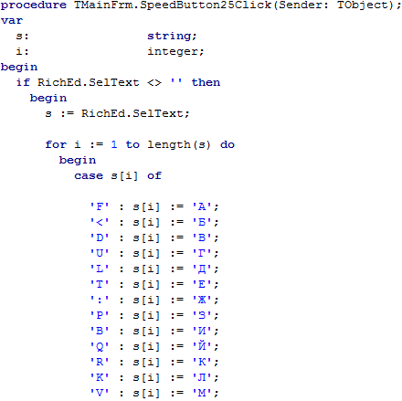
Фрагменты текста
В оглавление
Курсовая работа
«РАЗРАБОТКА ПРОГРАММНОГО МОДУЛЯ ДЛЯ ОБРАБОТКИ ТЕКСТОВОЙ ИНФОРМАЦИИ»
Фрагмент
исправления
текста в случае его ввода с другой раскладки

Slide 22
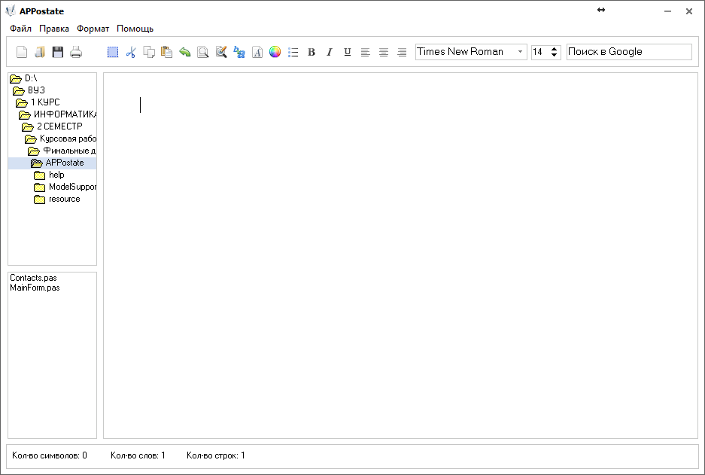
Интерфейс программы
В оглавление
1
3
4
2
5
Курсовая работа
«РАЗРАБОТКА ПРОГРАММНОГО МОДУЛЯ ДЛЯ ОБРАБОТКИ ТЕКСТОВОЙ ИНФОРМАЦИИ»
1 – Меню программы
2 – Панель технических инструментов
3 – Панель инструментов редактирования
4 – Поиск в Google
5 – Панель каталогов и файлов
6 – Панель характеристик документа
7 – Рабочая область
7
6

Slide 23
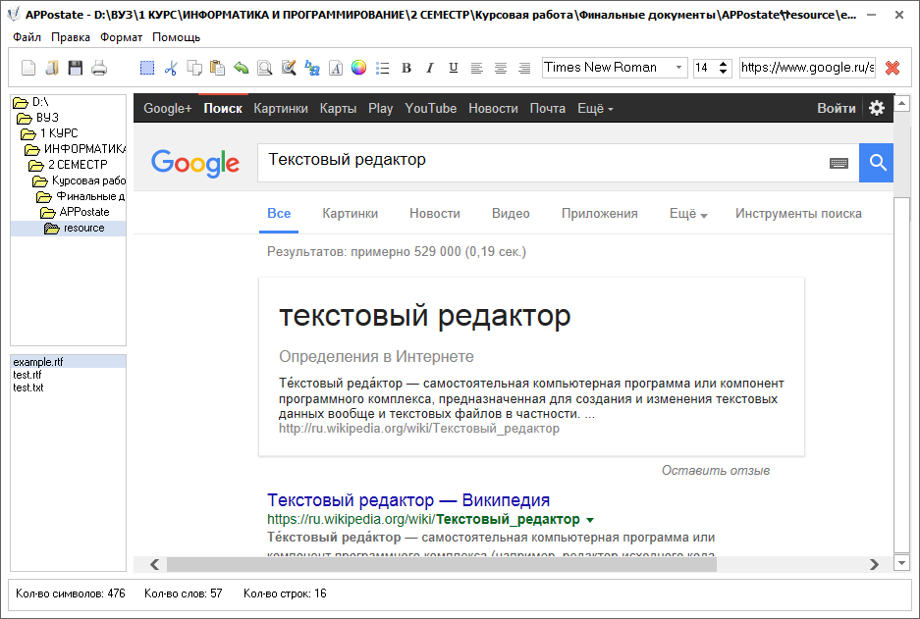
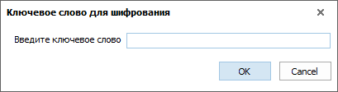
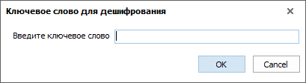
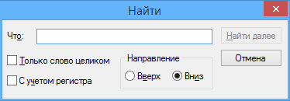
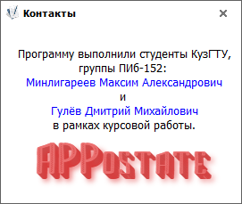
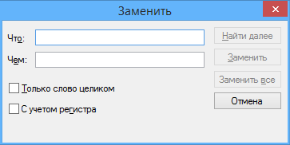
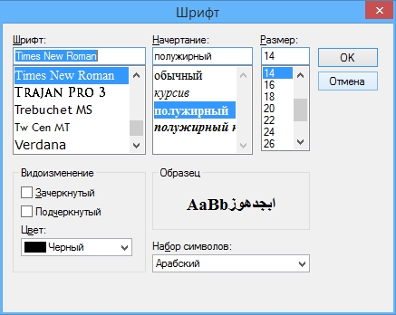
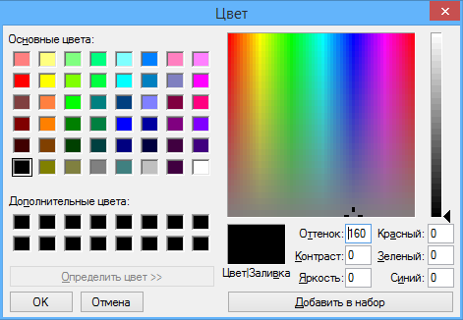
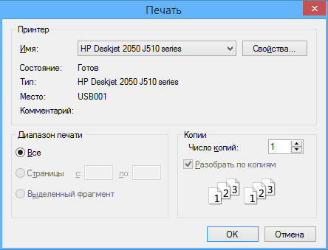
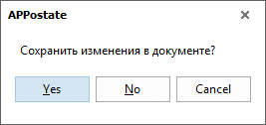
Фрагменты аудиовизуальных отображений, порождаемых программой
В оглавление
Курсовая работа
«РАЗРАБОТКА ПРОГРАММНОГО МОДУЛЯ ДЛЯ ОБРАБОТКИ ТЕКСТОВОЙ ИНФОРМАЦИИ»

Slide 24
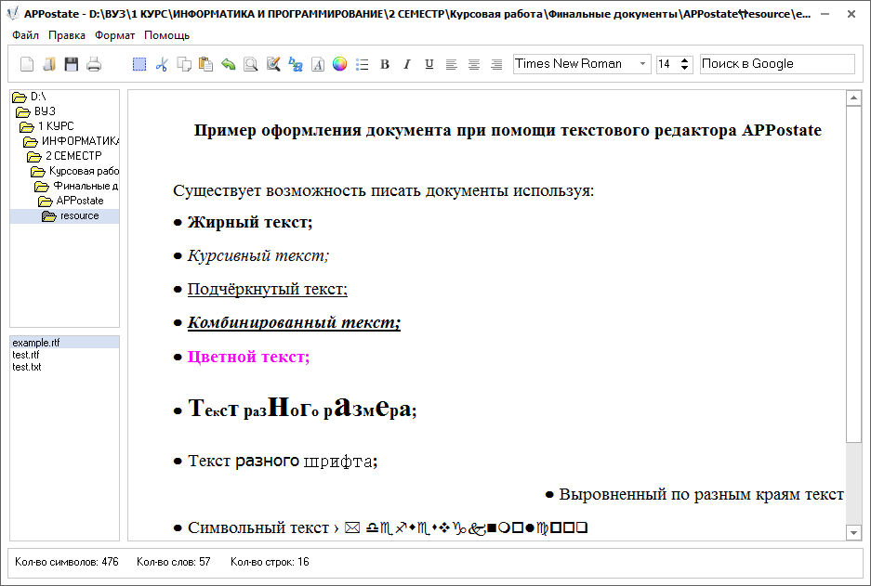
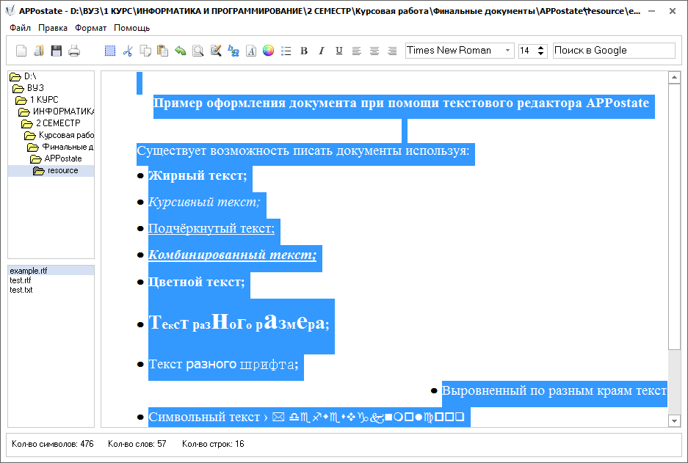
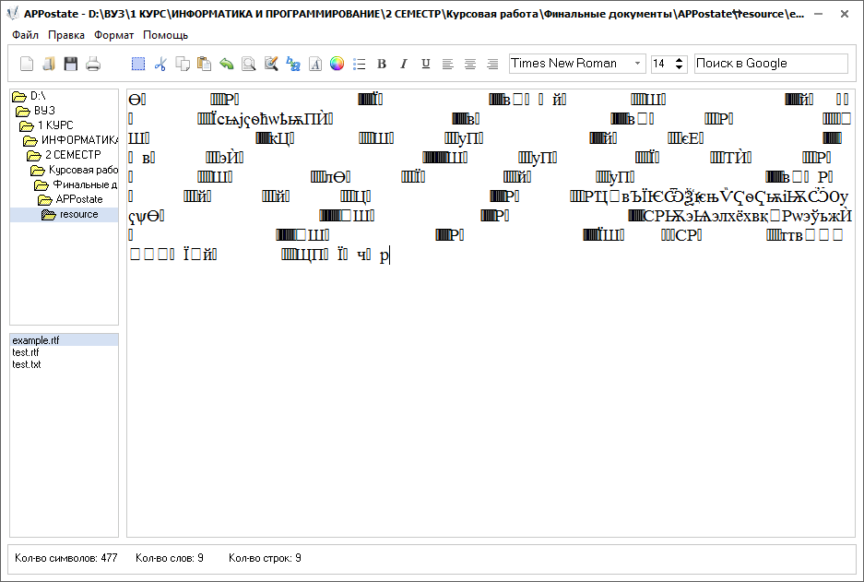
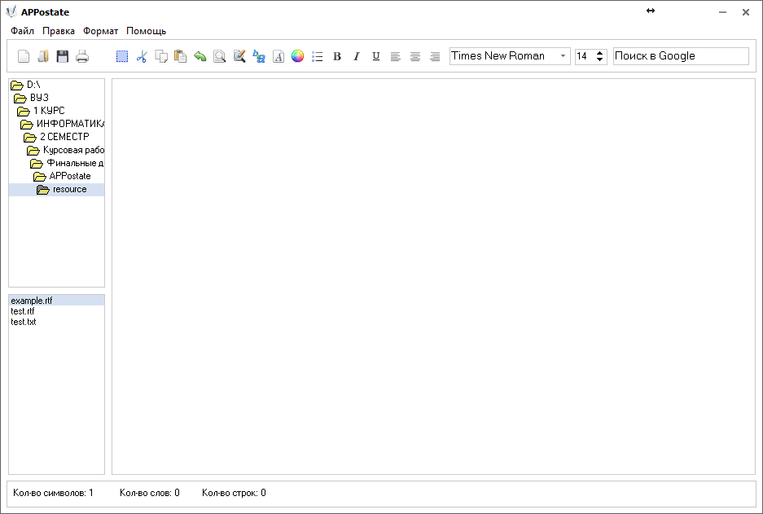
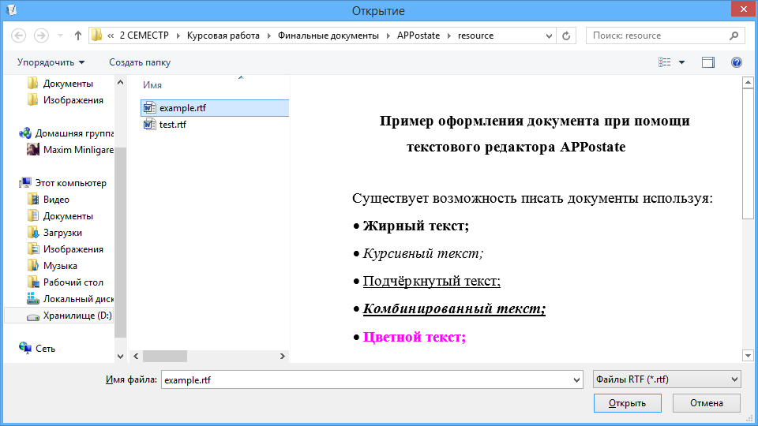
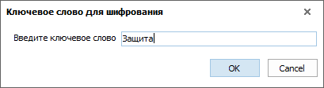
Тестовый пример
В оглавление
Курсовая работа
«РАЗРАБОТКА ПРОГРАММНОГО МОДУЛЯ ДЛЯ ОБРАБОТКИ ТЕКСТОВОЙ ИНФОРМАЦИИ»

Slide 25
Тестовый пример
В оглавление
Курсовая работа
«РАЗРАБОТКА ПРОГРАММНОГО МОДУЛЯ ДЛЯ ОБРАБОТКИ ТЕКСТОВОЙ ИНФОРМАЦИИ»
Запустить программу
Далее

Slide 26
Заключение
В оглавление
Изучена предметная область решаемой задачи
Курсовая работа
«РАЗРАБОТКА ПРОГРАММНОГО МОДУЛЯ ДЛЯ ОБРАБОТКИ ТЕКСТОВОЙ ИНФОРМАЦИИ»
Разработан программный модуль для обработки текстовой информации, отвечающий требованиям технического задания

Slide 27
Список литературы
В оглавление
Редактор WordPad [Электронный ресурс] / Microsoft [Офиц. сайт]. 2016. URL: http://windows.microsoft.com/ru-ru/windows/using-wordpad (дата обращения: 12.04.2016).
AkelPad [Электронный ресурс] / Библиотека бесплатных программ. [Офиц. сайт]. 2015. URL: http://biblprog.org.ua/ru/akelpad (дата обращения: 12.04.2016).
Блокнот (программа) [Электронный ресурс] / Википедия. Свободная энциклопедия [Офиц. сайт]. 2015. URL: https://ru.wikipedia.org/wiki/Блокнот_(программа) (дата обращения: 12.04.2016).
ЕСПД. Общие положения [Текст] : ГОСТ 19.701-90. - Введ. 1980-01-01. – М. : ИПК Изд-во стандартов, 1980 (дата обращения: 12.04.2016).
ЕСПД. Общие положения [Текст] : ГОСТ ГОСТ 19.105 - 78. - Введ. 1980-01-01. – М. : ИПК Изд-во стандартов, 1980 (дата обращения: 12.04.2016).
ЕСПД. Основные надписи [Текст] : ГОСТ 19.104–78. - Введ. 1980-01-01. – М. : ИПК Изд-во стандартов, 1980 (дата обращения: 12.04.2016).
ЕСПД. Общие положения [Текст] : ГОСТ 19.001–77. - Введ. 1980-01-01. – М. : ИПК Изд-во стандартов, 1980 (дата обращения: 12.04.2016).
ИСО 9:1995 — действующий стандарт, принятый Международной организацией по стандартизации (дата обращения: 12.04.2016).
ГОСТ 7.79-2000 — адаптация ИСО 9, принятая в России и некоторых странах СНГ (дата обращения: 12.04.2016).
Курсовая работа
«РАЗРАБОТКА ПРОГРАММНОГО МОДУЛЯ ДЛЯ ОБРАБОТКИ ТЕКСТОВОЙ ИНФОРМАЦИИ»

